Slide 1

НЕЙРОННЫЕ СЕТИ В РЕКОМЕНДАЦИЯХ
Кузнецов Сергей
TechLead RecSys Platform

Slide 3
Кузнецов Сергей
ПЛАН
ЗАНЯТИЯ
TechLead RecSys&Search platform
В IT 10 лет из них 4 года в RecSys
TechLead RecSys&Search Platform
Сетки — круто, а зачем?
Обзор и ретроспектива
LLM — круто, а надо?
Вспомним что такое трансформер и как его можно использовать в рекомендациях

Slide 4
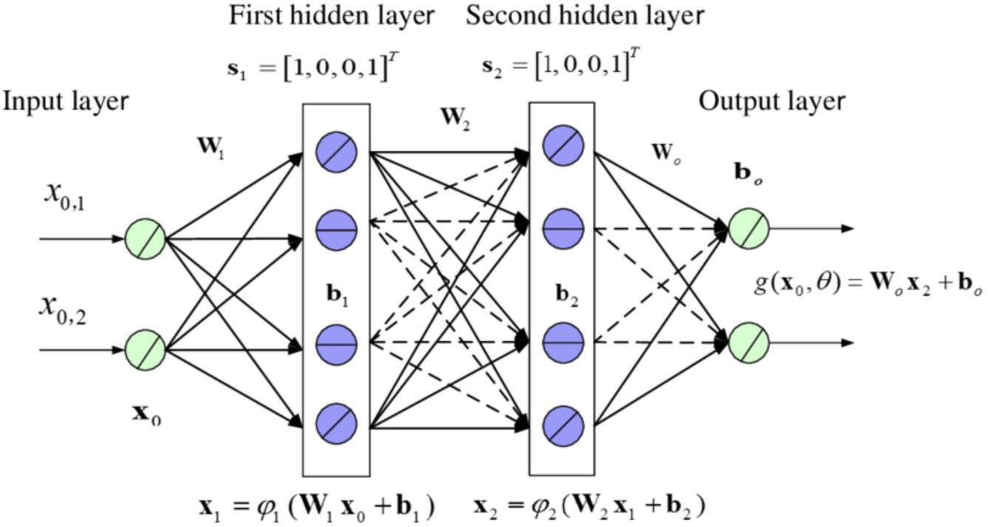
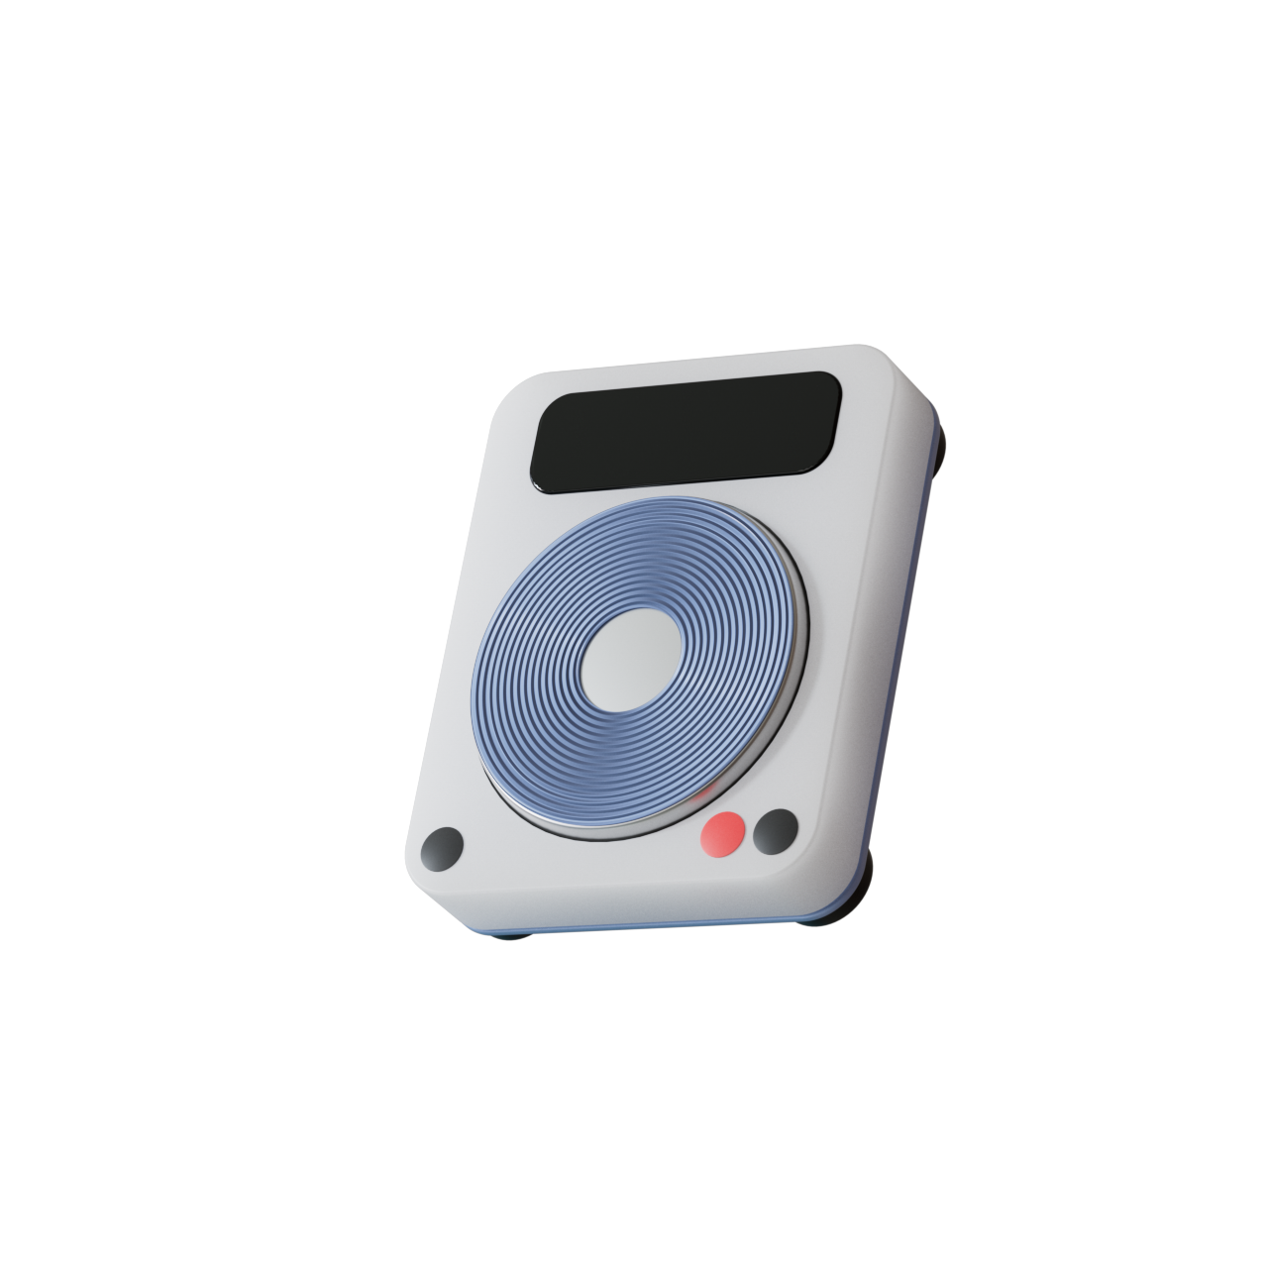
Нейронная сеть

Slide 5
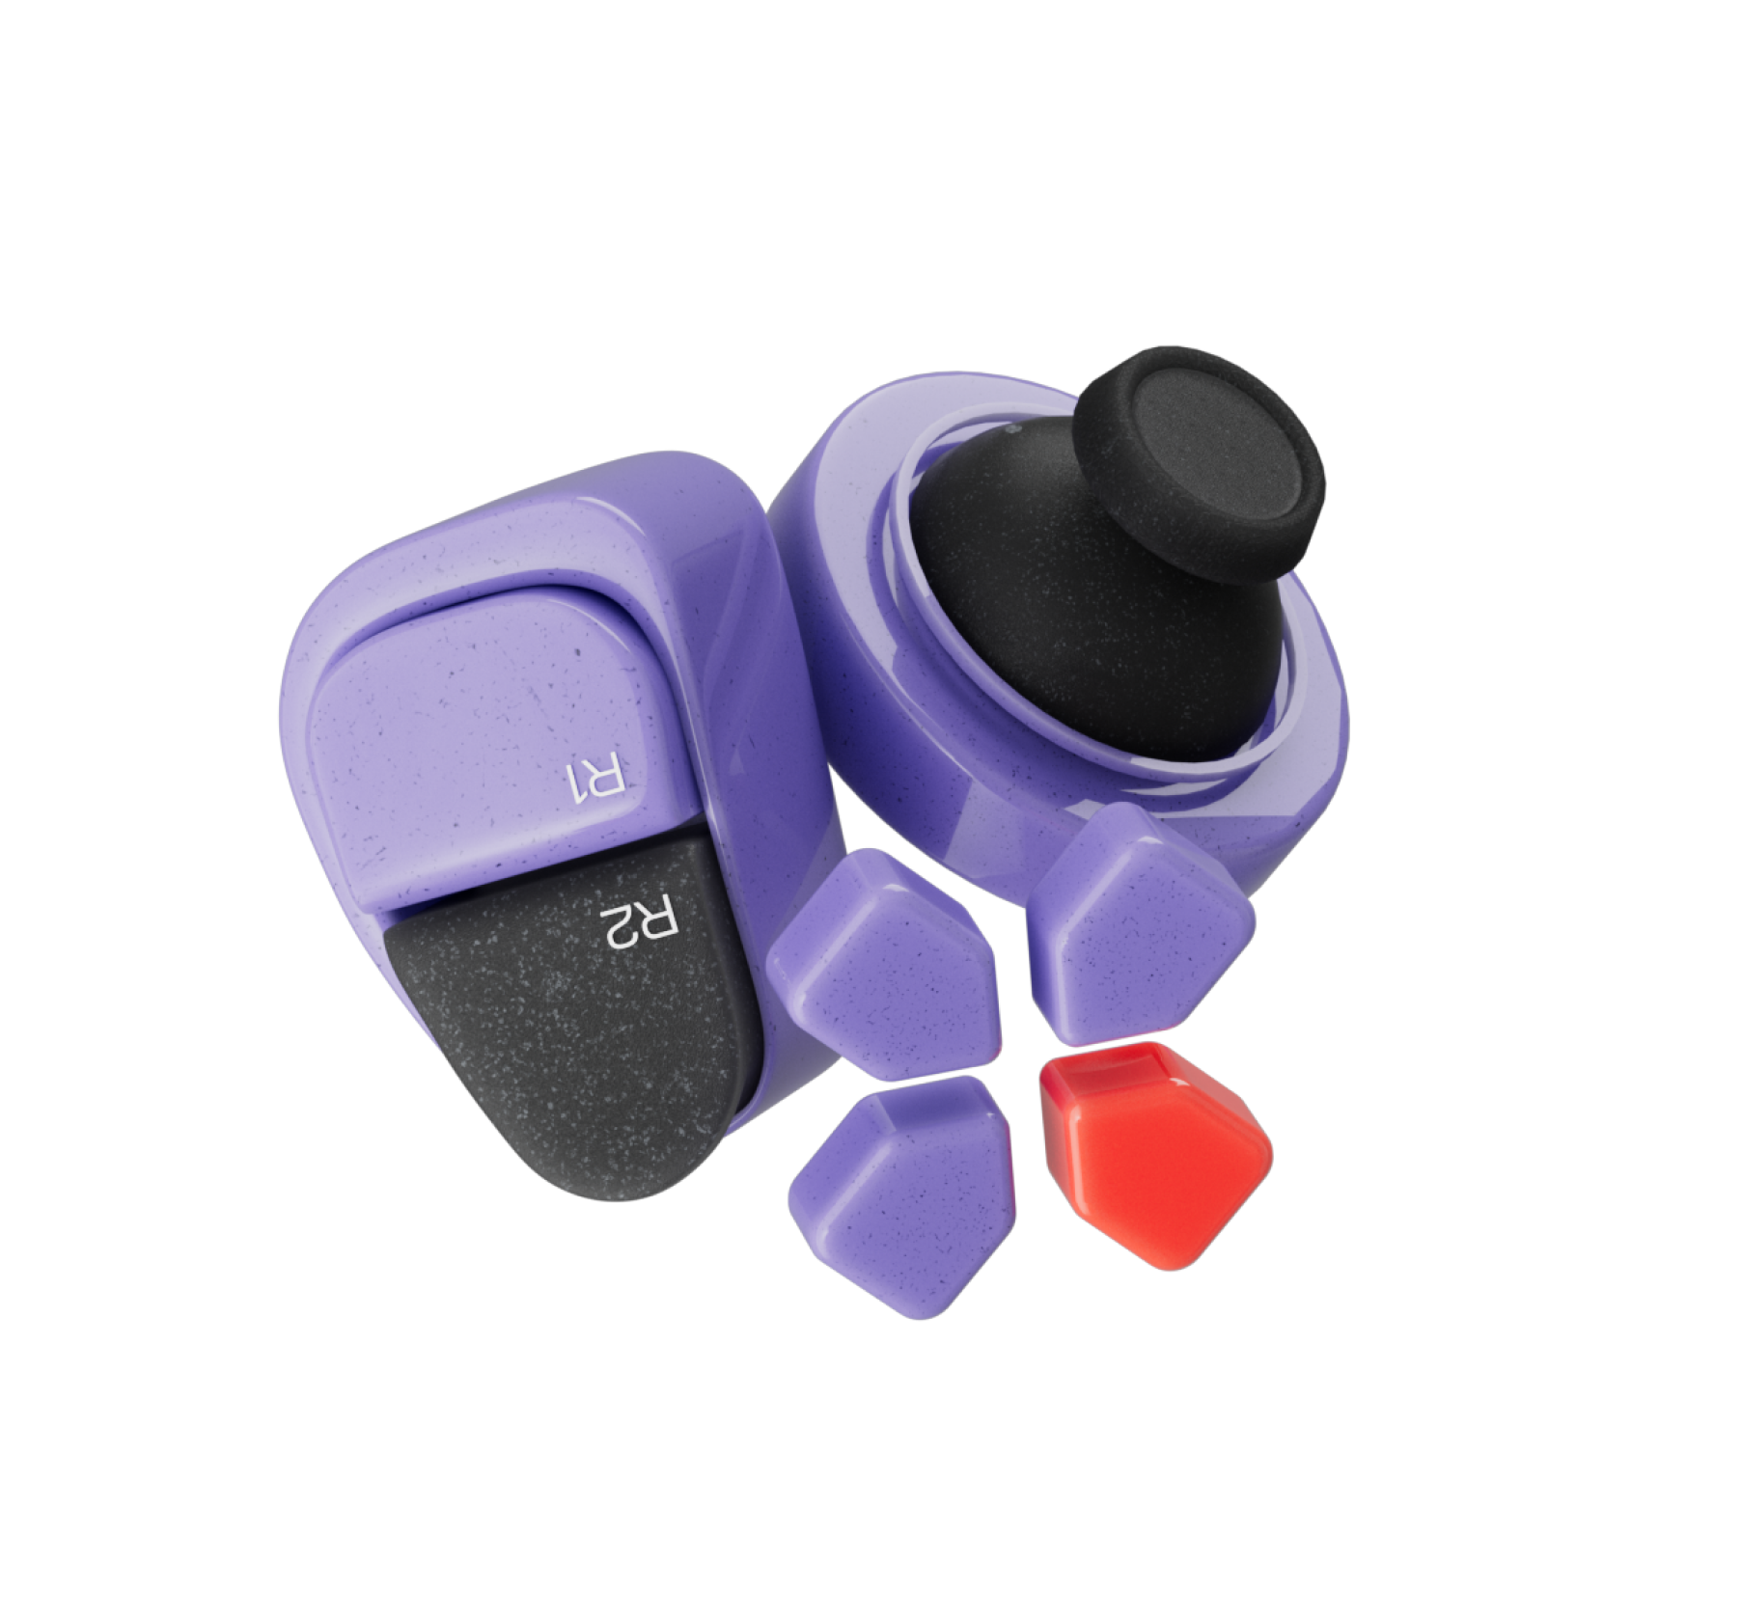
Общая схема рекомендаций
Генерация кандидатов
Ранжирование
Дополнительная логика

Slide 6
Есть два ранжирующих стула
GradBoost
Neural Networks
Проще с таймингами
Более надежен
Feature generation — наше все
Нельзя дообучать
Более легок в интерпретации
Нужно много данных
Multitask и transfer learning
Учитывают идеологически отличающиеся от gradboost паттерны
Хорошо работают с последовательностями, текстами, картинками и тд

Slide 7
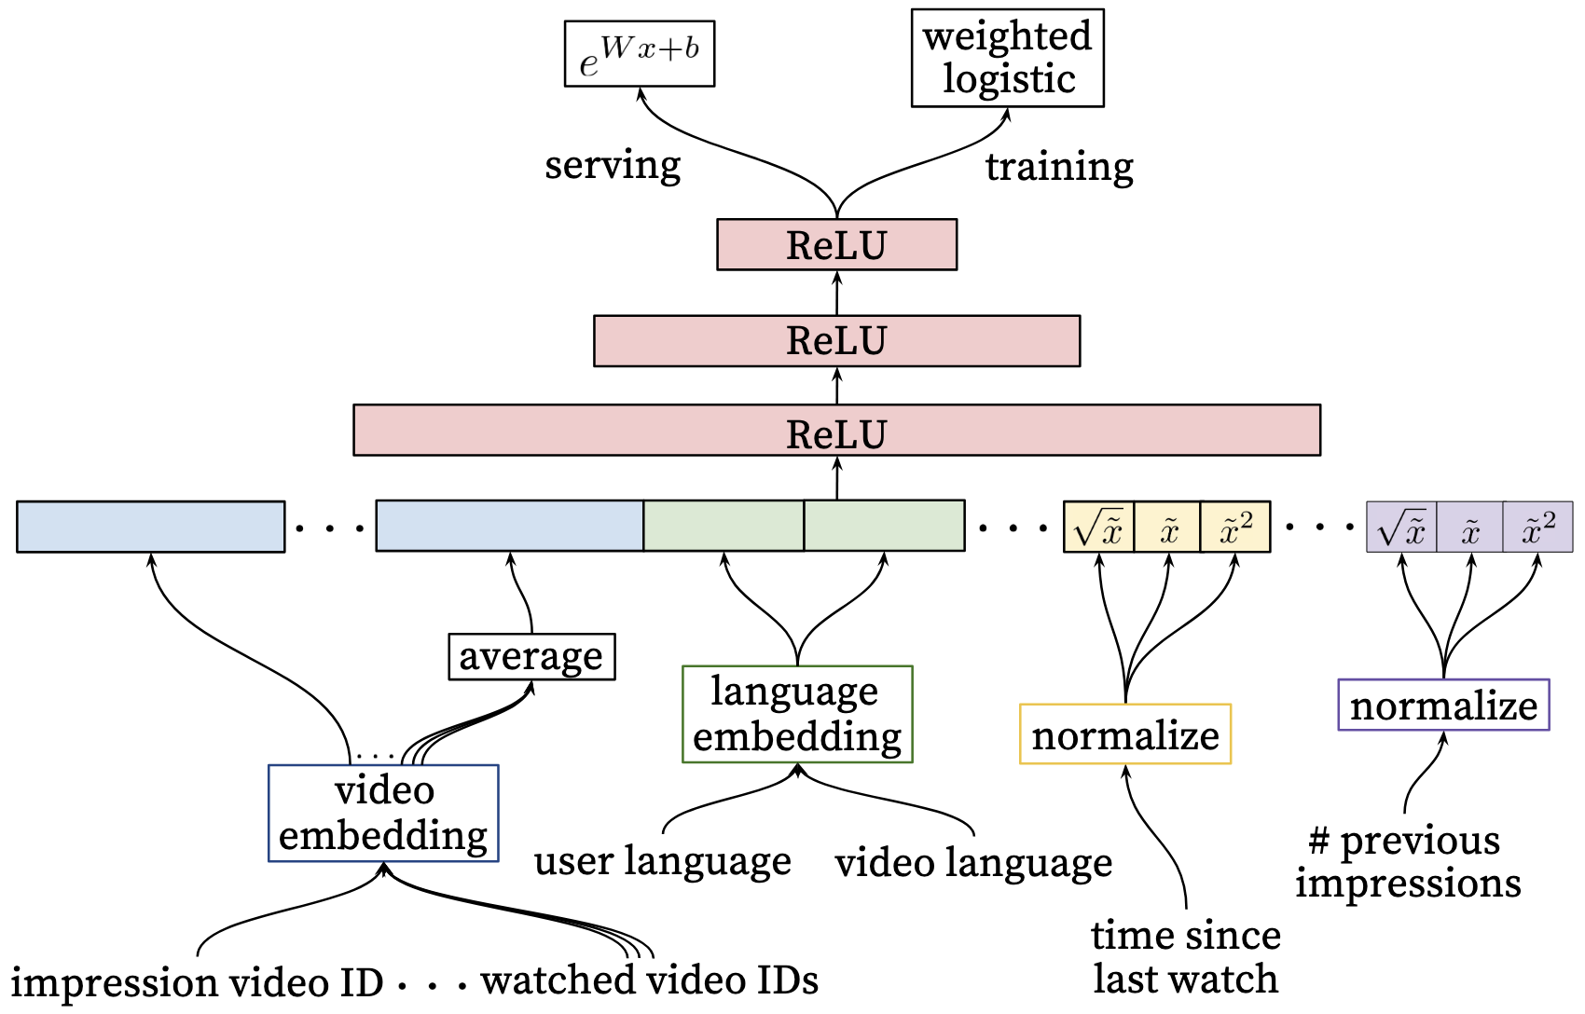
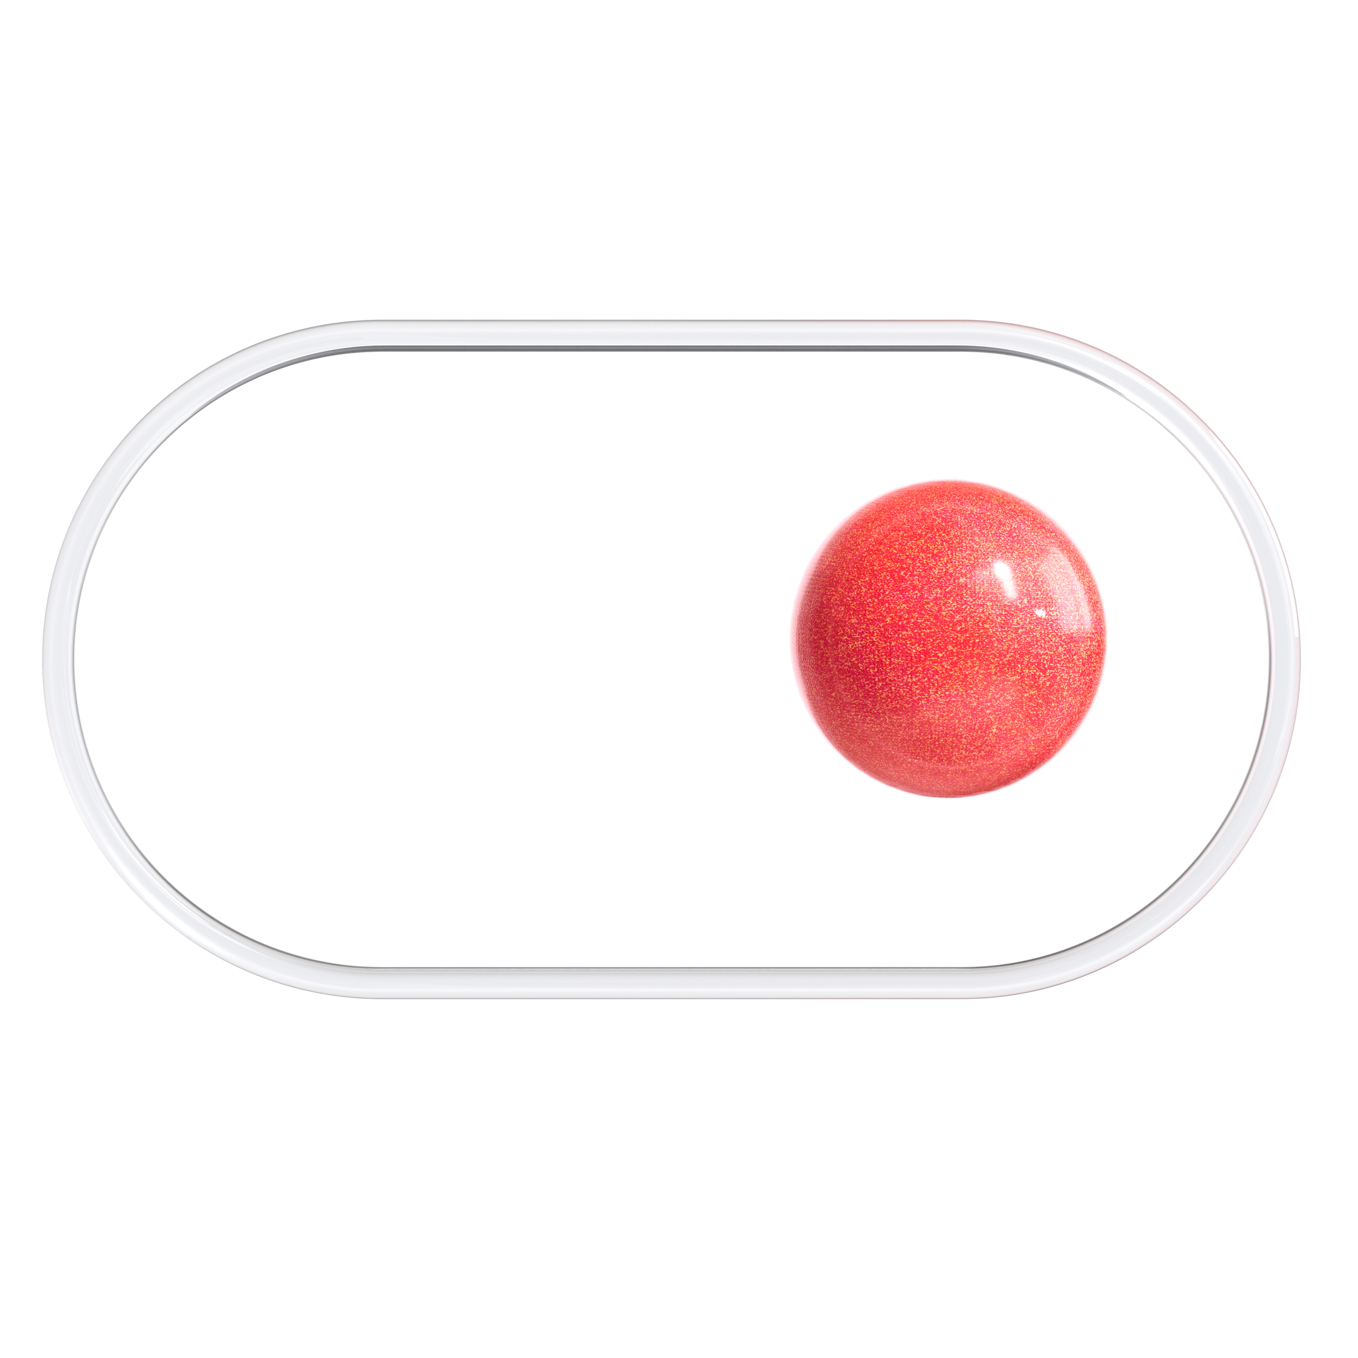
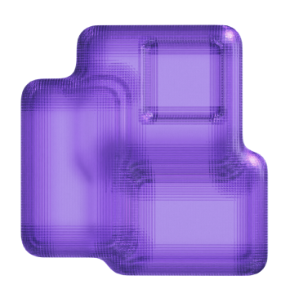
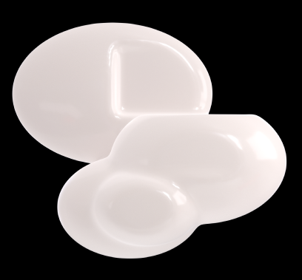
Deep Neural Networks for YouTube
https://dl.acm.org/doi/pdf/10.1145/2959100.2959190

Slide 8
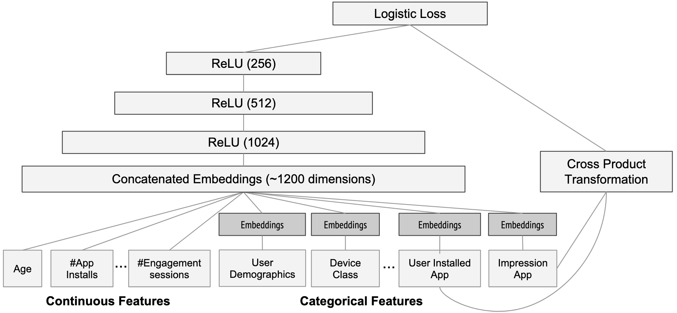
Wide&Deep
https://arxiv.org/abs/1606.07792

Slide 9
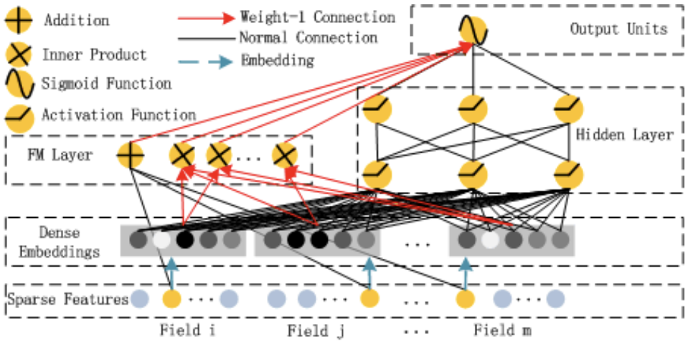
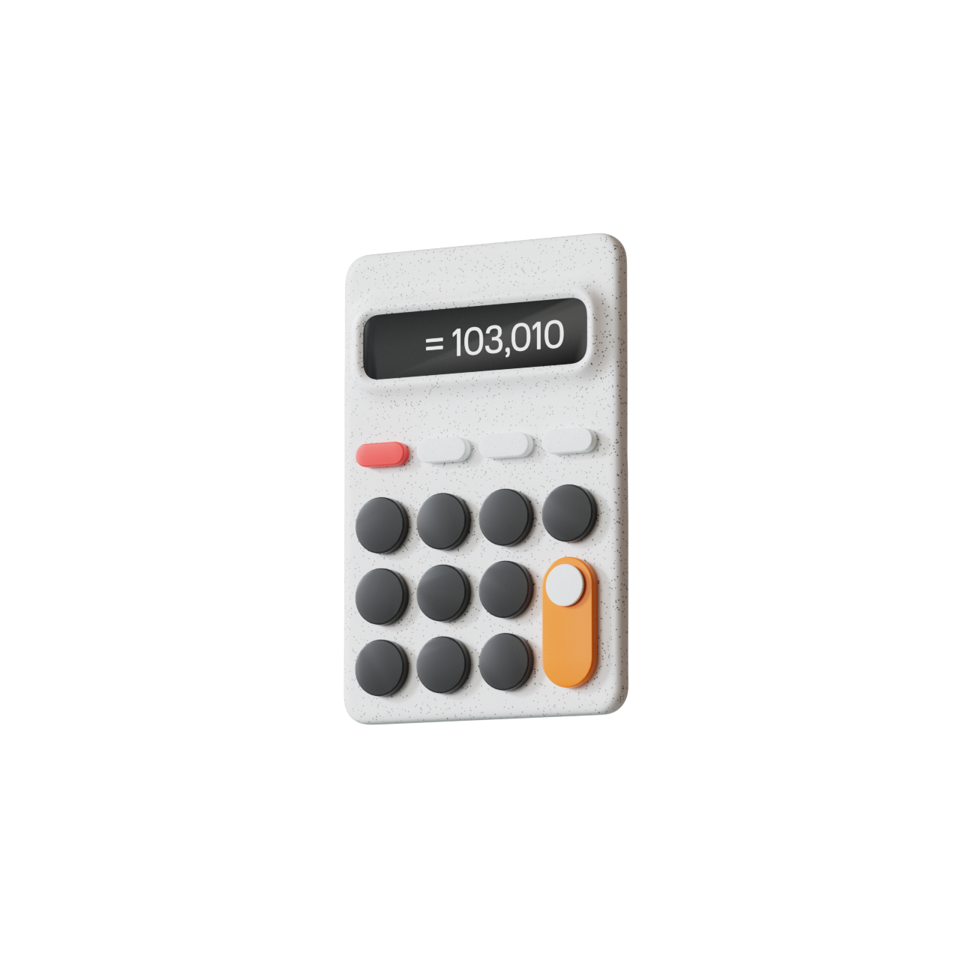
DEEPFM
https://arxiv.org/pdf/1703.04247

Slide 10
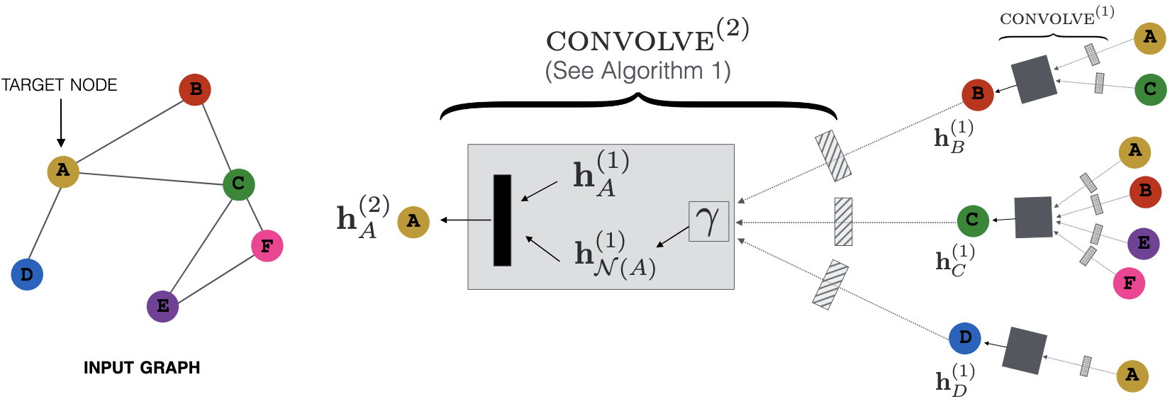
GCN
https://arxiv.org/pdf/1806.01973

Slide 11
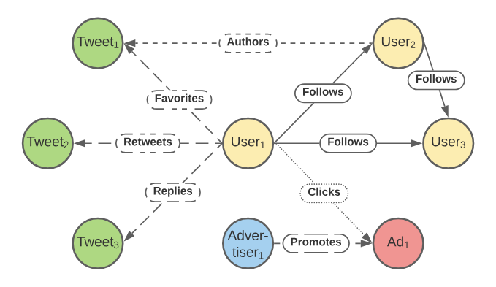
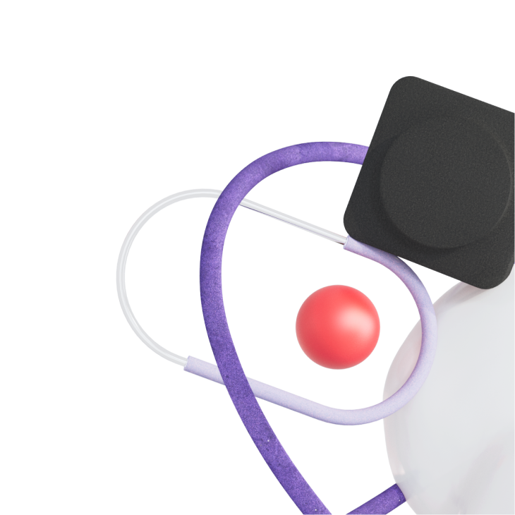
TwHIN
https://arxiv.org/pdf/2202.05387

Slide 12
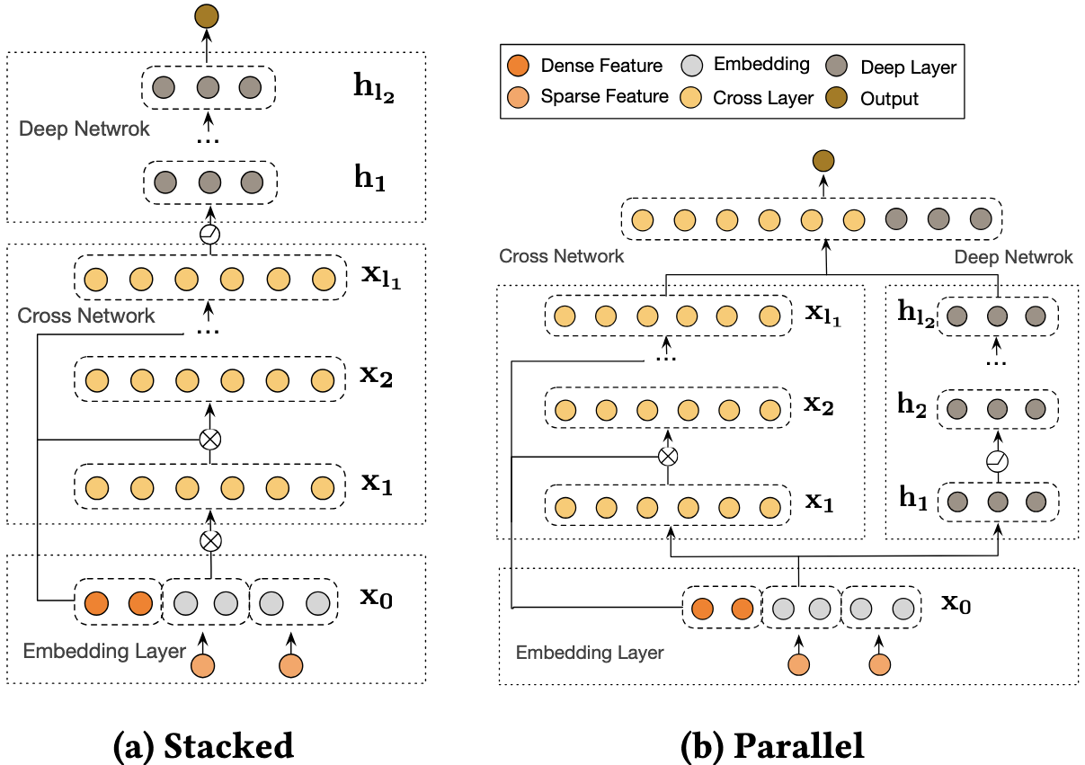
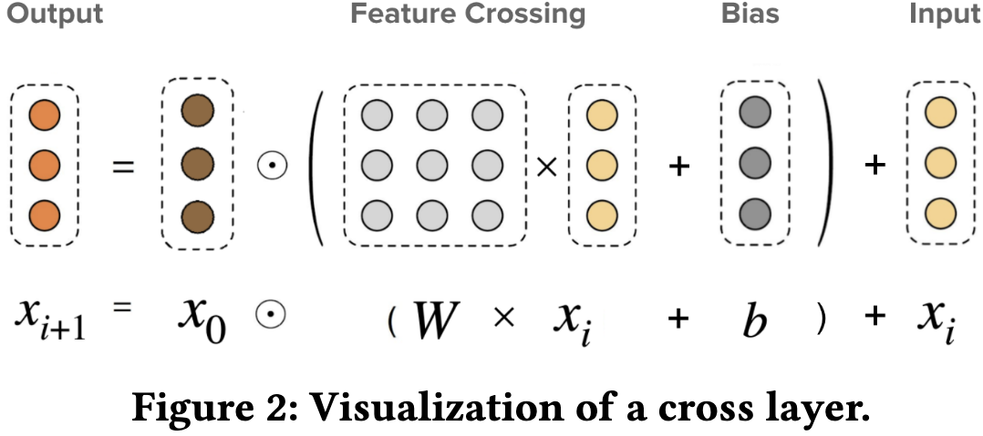
DCNv2
https://arxiv.org/pdf/2008.13535

Slide 13
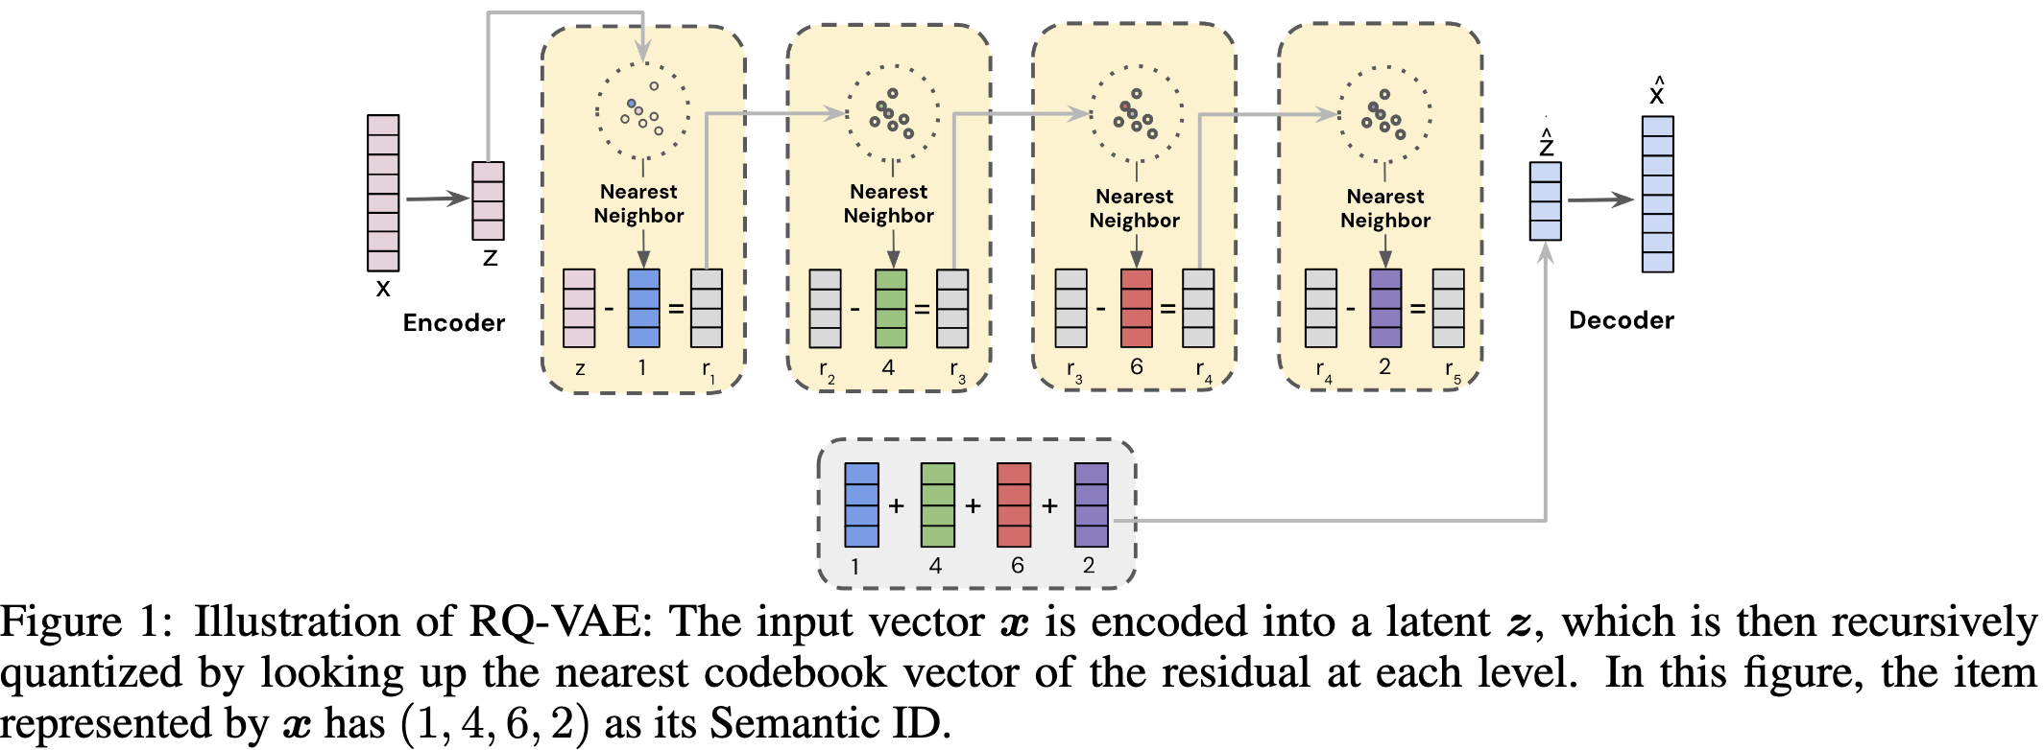
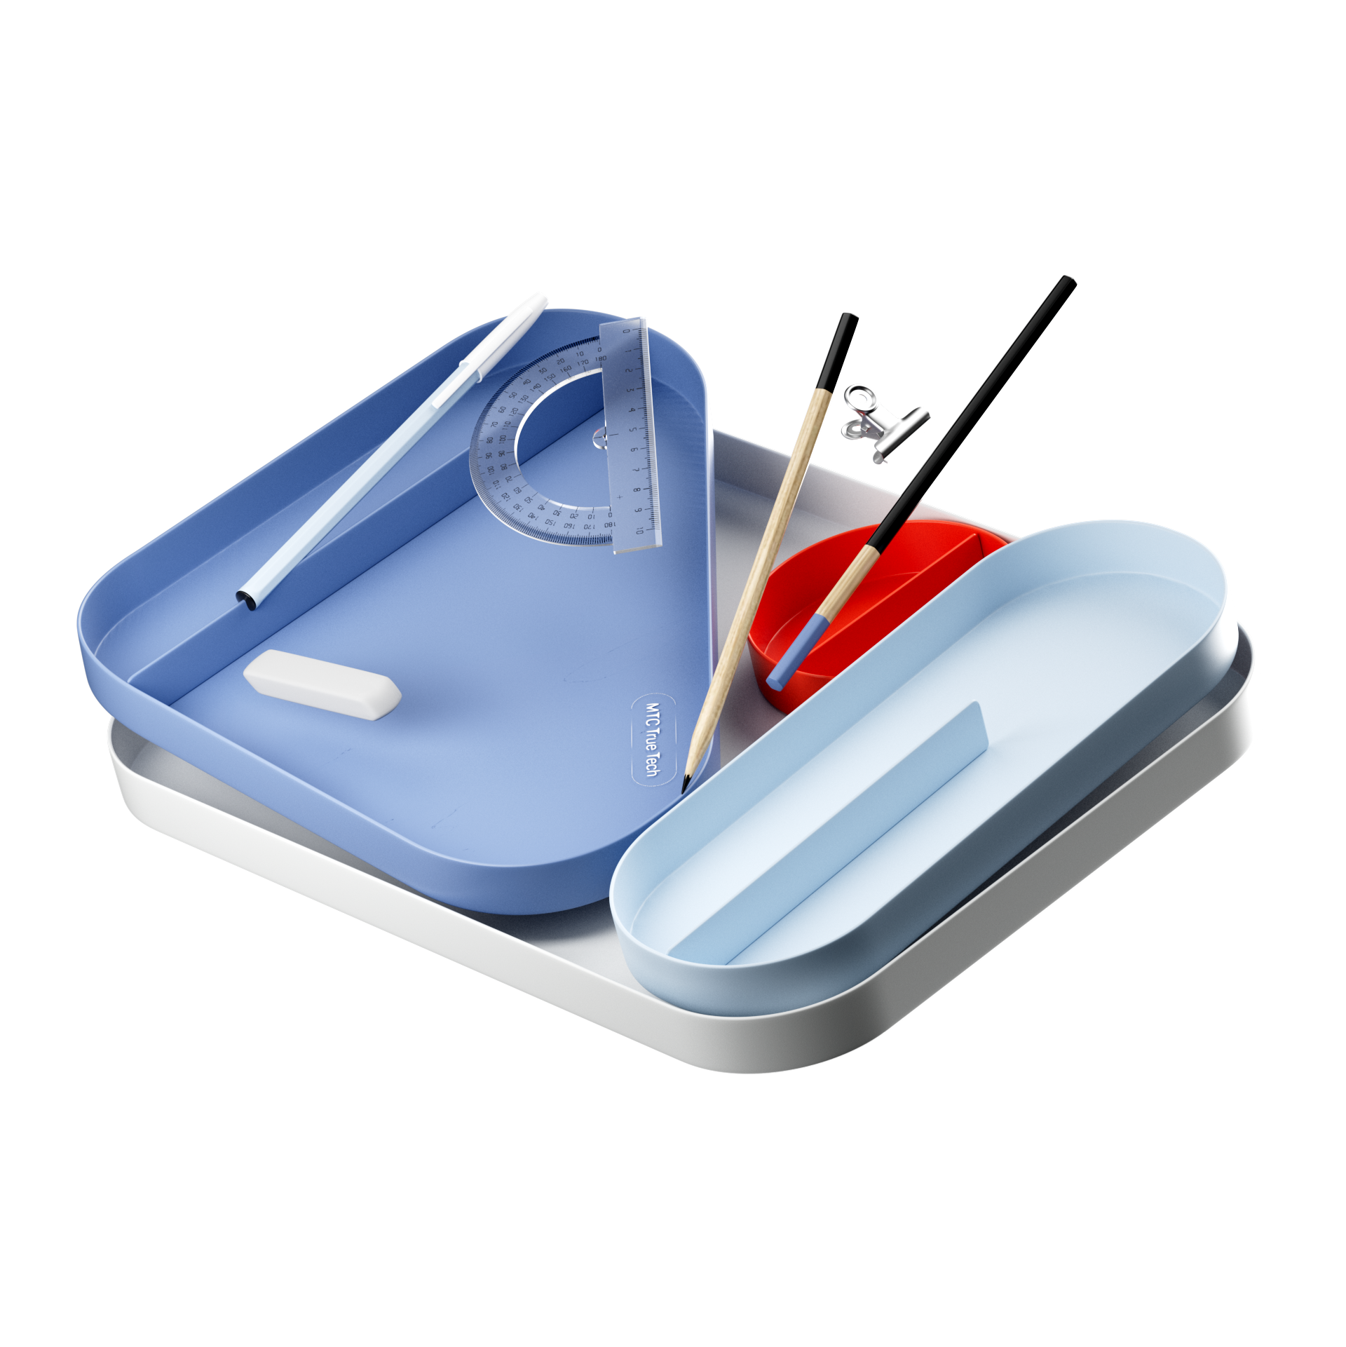
Semantic IDs
https://arxiv.org/pdf/2306.08121

Slide 14
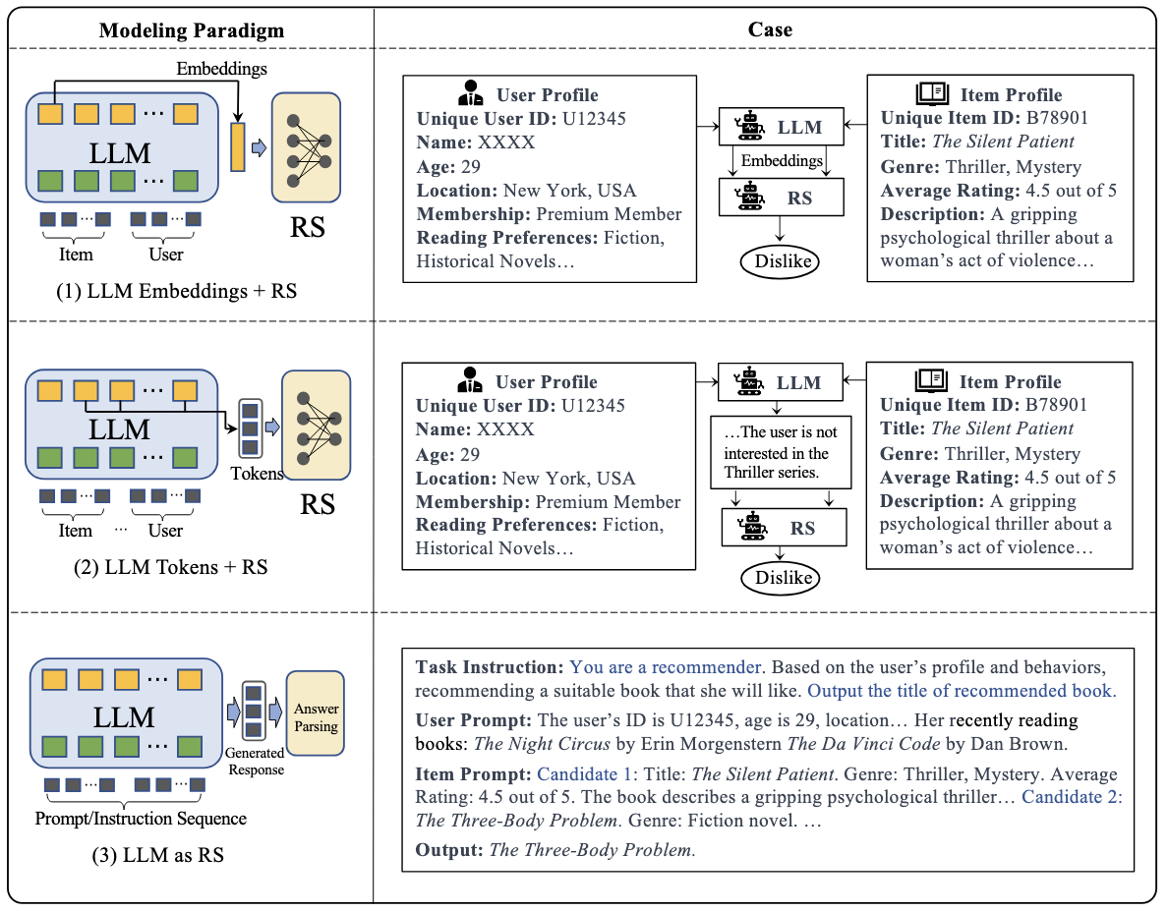
LLM4rec
https://arxiv.org/pdf/2305.19860

Slide 16
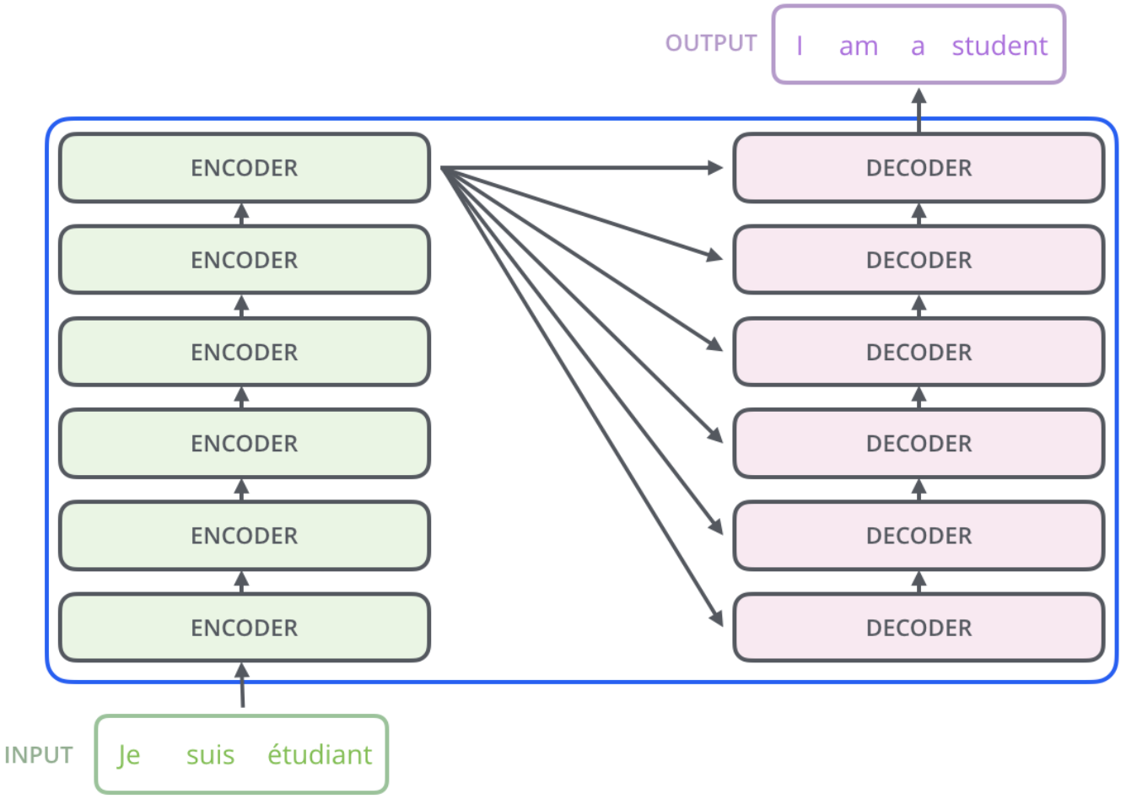
Transformer
https://arxiv.org/pdf/2305.19860

Slide 17
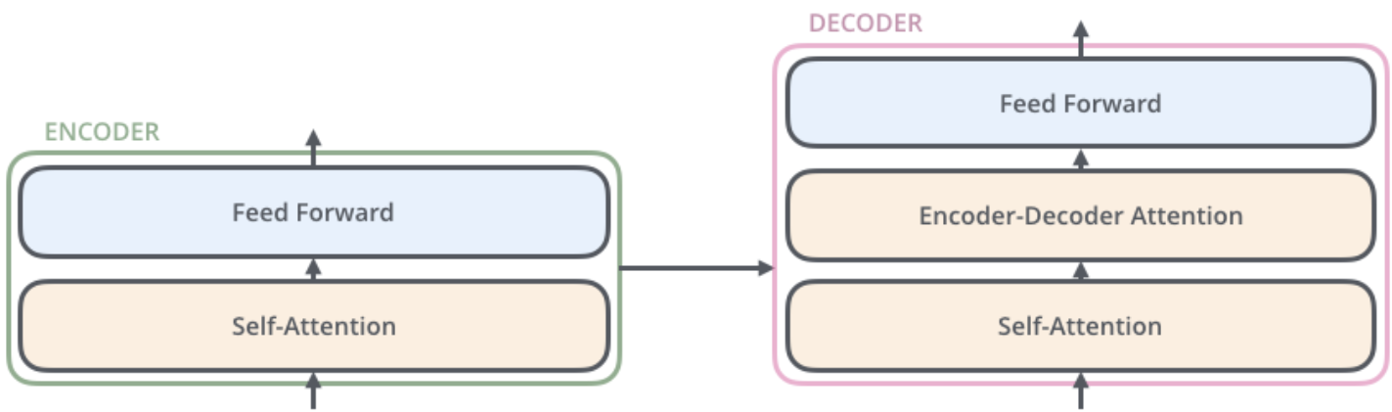
Transformer
https://jalammar.github.io/illustrated-transformer/

